Slide 1
國立花蓮高級商業職業學校
National Hualien Commercial High School
104學年度第一學期高職優質化
校際經驗交流簡報
報告人：教務主任 呂善成
104.12.11

Slide 2

簡報大綱
學校簡介
學校發展目標
自主管理
104學年度各項子計畫辦理特色及績效
結語

Slide 3

學校簡介

Slide 4
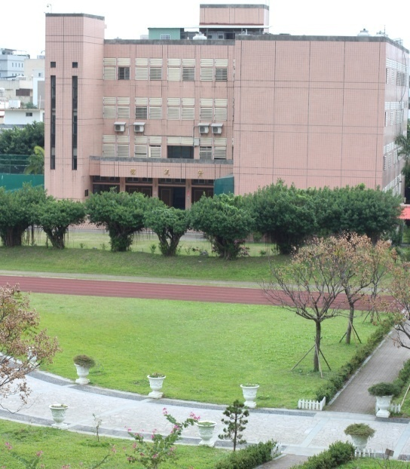
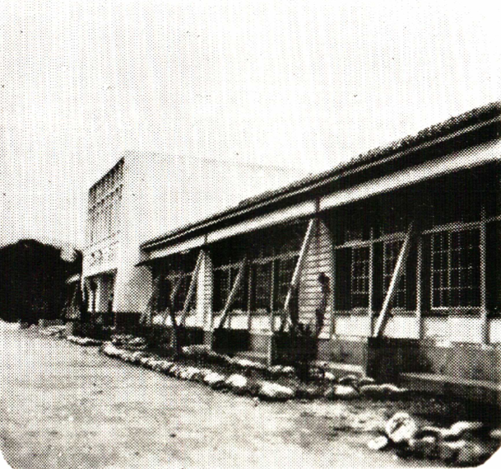
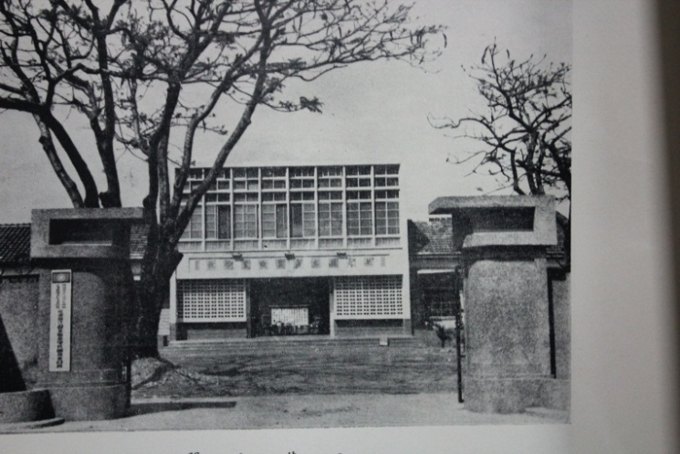
學校簡史
民47年改制
花蓮縣立商業職業學校
民42年成立
花蓮中級商業職業補習學校
民89年改制
國立花蓮高級商業職業學校
民44年改制
花蓮縣立初級商業職業學校
民57年改制
台灣省立花蓮高級商業職業學校

Slide 5
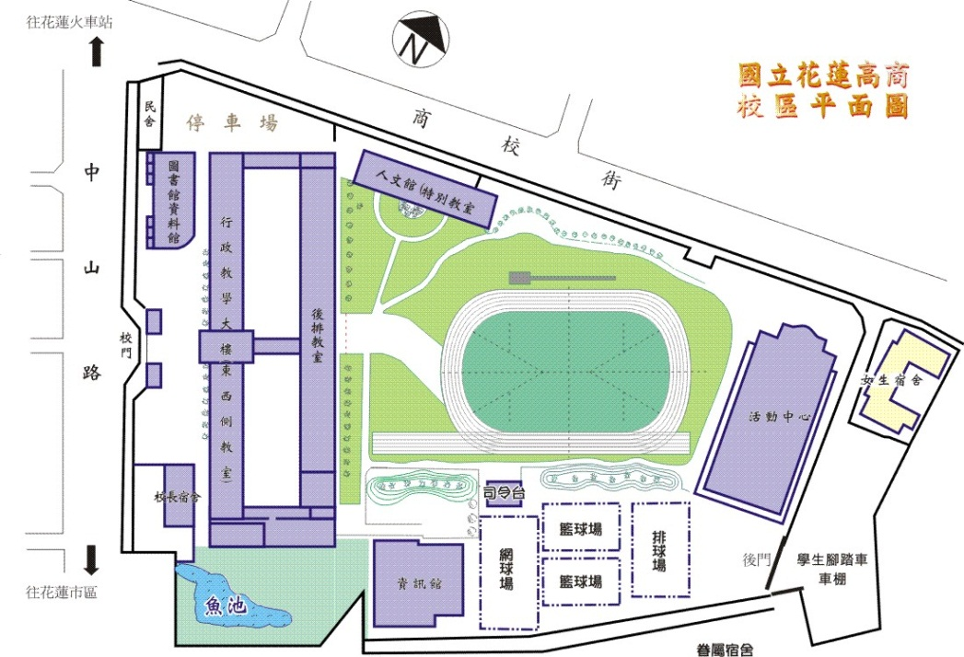
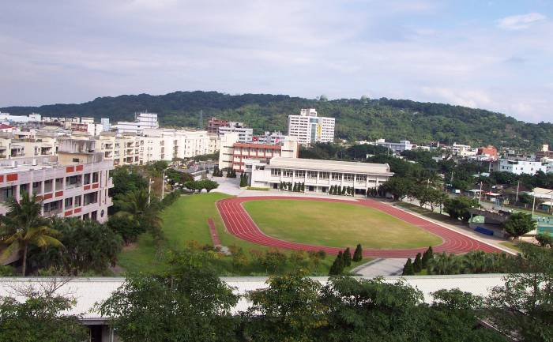
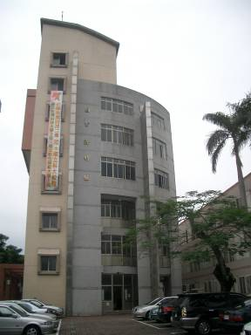
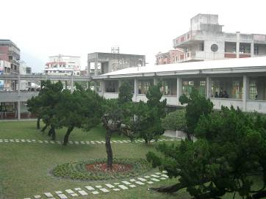
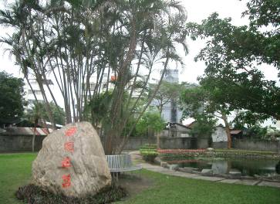
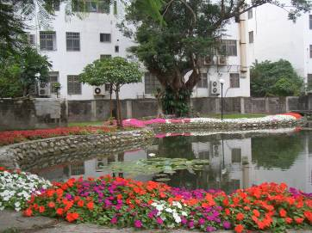
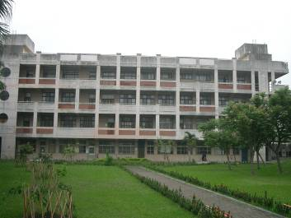
學校概況
校地規模
花蓮高商位於花蓮市中心，校地面積共44,809平方公尺，是一所小而美的精緻高職。

Slide 6
學校概況
員額編制
職稱 | 人數 | 合計
校長 | 1 | 122人
教師 | 86
教官 | 6
職員 | 21
工友技工 | 8

Slide 7
學校概況
科班人數：總計1207人
104 學年度 | 日間部 |  |  |  | 進修學校
科別 | 應用 外語科 | 會計 事務科 | 商業 經營科 | 資料處理科 | 資料 處理科 | 商業 經營科 | 實用技能班
班級 | 6 | 6 | 6 | 9 | 5 | 3 | 4
學生 人數 | 225 | 222 | 210 | 332 | 111 | 56 | 51
小計 | 989人 |  |  |  | 218人

Slide 8
學校發展目標

Slide 9
學校發展目標
一、落實技職教育，發展學校特色
二、提高辦學績效，強化競爭實力
三、精進教師教學，發展終身學習
四、提升學生能力，開發全人潛能
五、提升行政效能，永續優質服務
六、建立溫馨校園，師生氛圍和諧
七、整合社區資源，提升社群互動

Slide 10
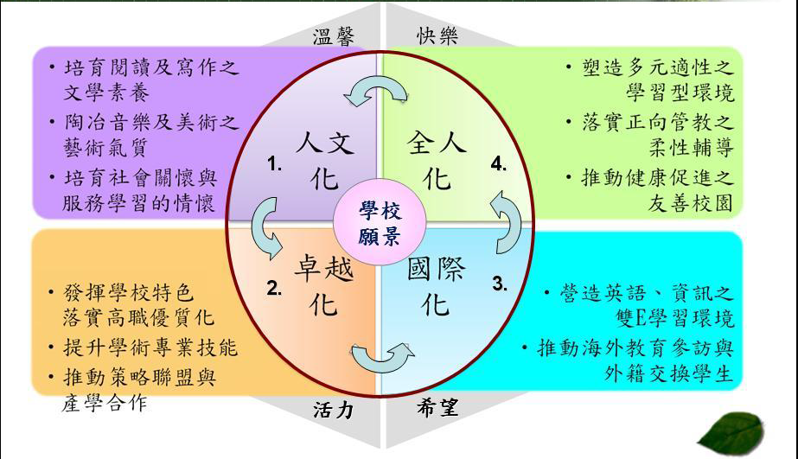
學校願景與經營策略

Slide 11
學校優質化自主管理

Slide 12
學校推動優質化組織及自主管理策略圖
高職優質化輔助方案
教務處
成果報告
計畫總負責人：校長
高職優質化推動委員會
教學研究會會
校際交流
計畫總執行：教務主任
學務處
績效評估
計畫總管考：校長秘書
總務處
計畫管考
實習處
外部諮詢
各職業類科
計畫一：適性多元璀璨星懸計畫
計畫二：國際接軌綻放視野計畫
計畫三：專業增能教學有成計畫
計畫四：產學攜手夢想擁有計畫
計畫五：影像花商展翅穹蒼計畫電影
輔導室
內部管考
會計室
經費運用
人事室
計畫執行
●自主管理
高職優質化輔助方案學校網站

Slide 13


計劃管理
訂定自主管理計畫。
自主管理委員會控管會議。
  期初召開各子計畫預定進度審查會議
  每月召開各子計畫進度報告月會
  期末召開各子計畫績效、經費審核會議

Slide 14

PDCA管理檢核機制
Plan
計畫
卓越
Plan
Adjust &
計畫
評估與改善
執行
優質
Assessment
Do
Plan
Adjust &
計畫
評估與改善
執行
檢核
提升
Assessment
Do
Check
Adjust &
檢核
評估與改善
執行
檢核
Assessment
Do
向上
Check
檢核
Check

Slide 15
104學年度各項子計畫
辦理特色及績效

Slide 16


104學年度本校辦理優質化子計畫之名稱及期程
計 畫 編 號 | 子計畫名稱 | 期程 |  |  | 辦理項目
 |  | 一○ 三 學年度 | 一○ 四 學年度 | 一○ 五 學年度 | (1) 落 實 全 面 品 質 提 升 | (2) 提 昇 教 師 教 學 專 業 | (3) 促 進 學 生 多 元 發 展 | (4) 形 塑 人 文 藝 術 素 養 | (5) 推 動 學 生 就 近 入 學 | (6) 增 進 學 生 學 習 品 質 | (7) 引 導 學 校 特 色 發 展 | (8) 深 化 教 師 專 業 發 展 | (9) 強 化 技 職 產 學 鏈 結
104-1 | 適性多元璀璨星懸計畫 |  |  |  |  |  |  |  |  | 
104-2 | 國際接軌綻放視野計畫 |  |  |  |  |  |  |  |  |  | 
104-3 | 專業增能教學有成計畫 |  |  |  |  |  |  |  |  |  |  | 
104-4 | 產學攜手夢想擁有計畫 |  |  |  |  |  |  |  |  |  |  |  | 
104-5 | 影像花商展翅穹蒼計畫 |  |  |  |  |  |  |  |  |  | 

Slide 17
104-1 適性多元璀璨星懸計畫
計畫內容
執行成果
為落實十二年國民基本教育政策，鼓勵、協助社區內具潛力之優秀國中畢業生就讀本校，並協助國中職業試探，提高社區化國中學生就近入學比例，且提供免試入學優秀獎學金，鼓勵學生精進學習。
  ◎ 104學年度高一日校入學新生就近入學比率100%。
  ◎ 104學年度高一日校入學新生，免試入學比率97.6%、技優甄審比例2.1%、適性安置比例0.3%；全面免試入學。
  ◎ 104學年度高一日校入學新生報到比率93.8%。
  ◎ 104學年度高一日校入學新生註冊人數比率96.7%。
  ◎ 104學年度學生對學校辦學成效認同度，高一新生將花蓮高商列為第一志願比例達65%，列為前兩志願比例高達96%。
  ◎ 104學年度錄取國立大學及技專校院79人(112人次)，佔畢業人數比例約四分之一；登記分發錄取比例97%；各升學管道錄取高達88%。
  ◎ 104.11.1辦理國中生涯進路探索深度體驗營

Slide 18
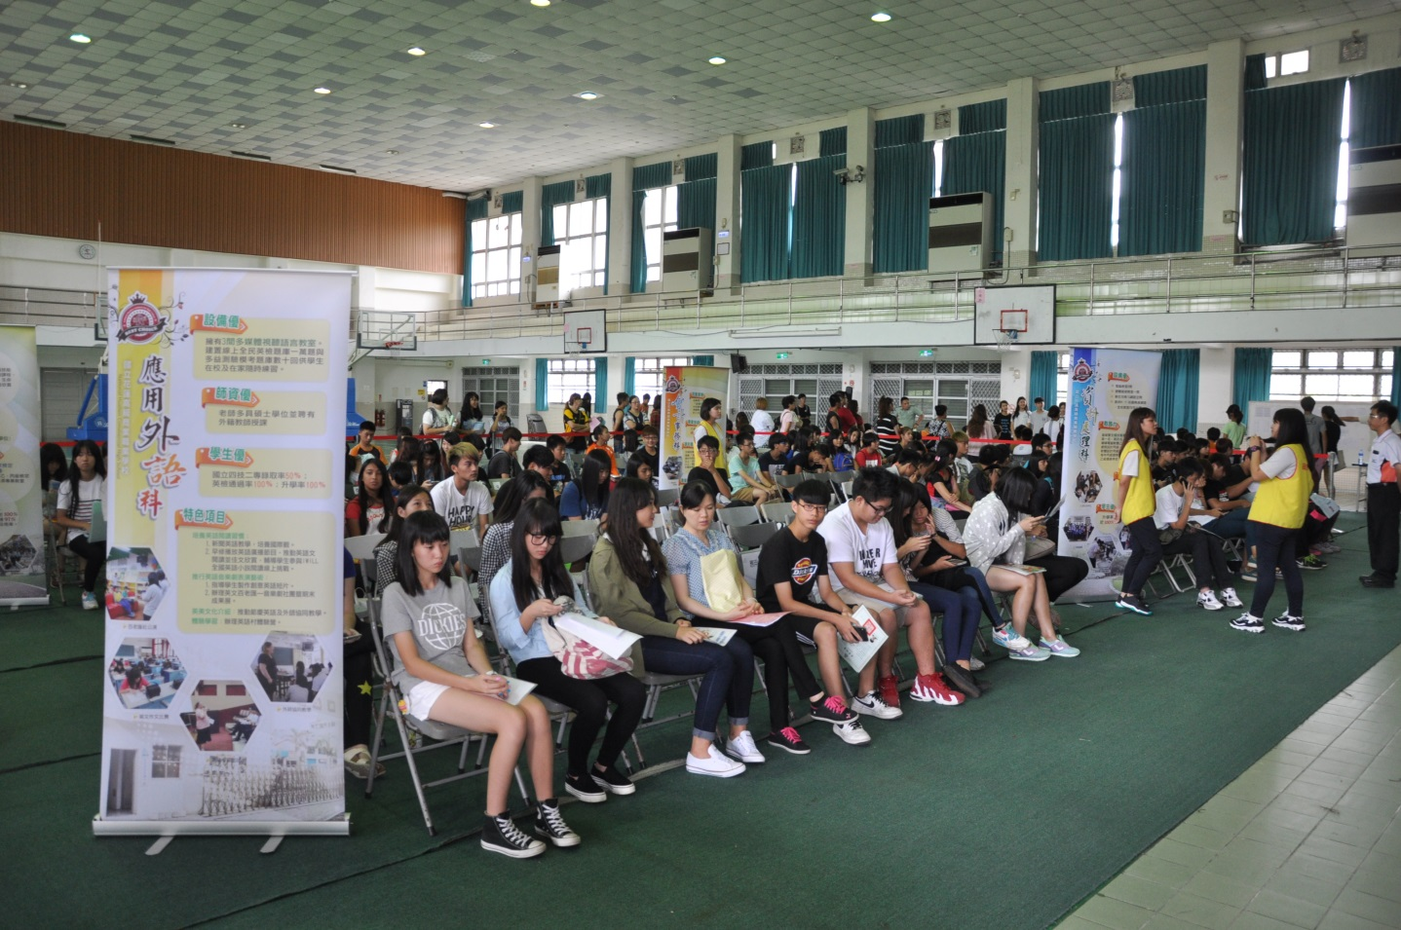
104-1 適性多元璀璨星懸計畫
執行成果
104學年度高一日校免試入學分發滿額，新生報到比率93.8%
新生報到

Slide 19
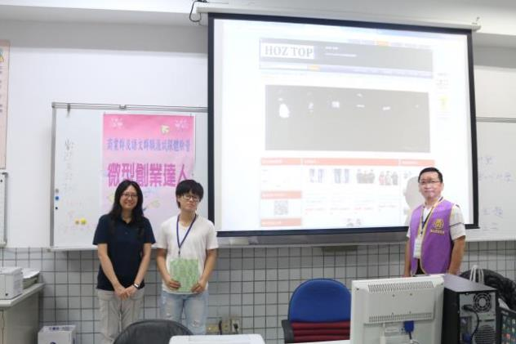
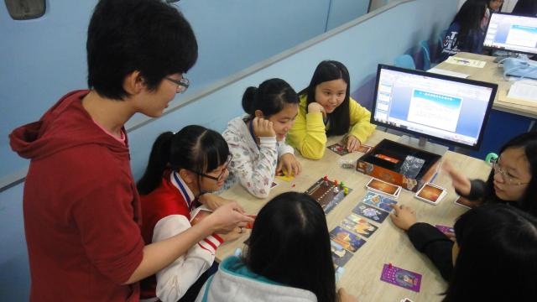
104-1 適性多元璀璨星懸計畫
執行成果
104學年度學生對學校辦學成效認同度，高一新生將花蓮高商列為第一志願比例達65%，列為前兩志願比例高達96%
辦理國中生涯進路
探索深度體驗營

Slide 20
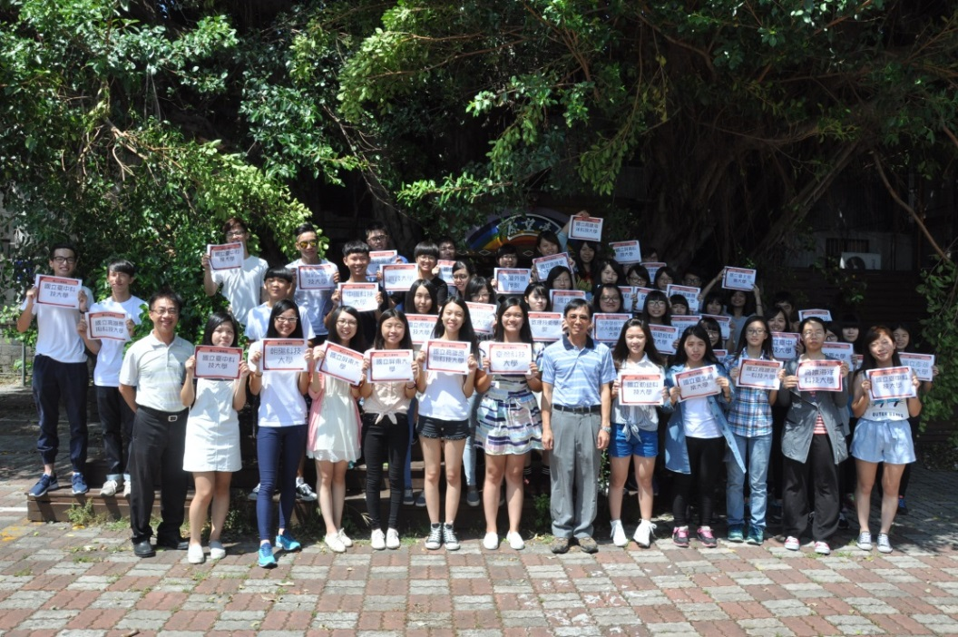
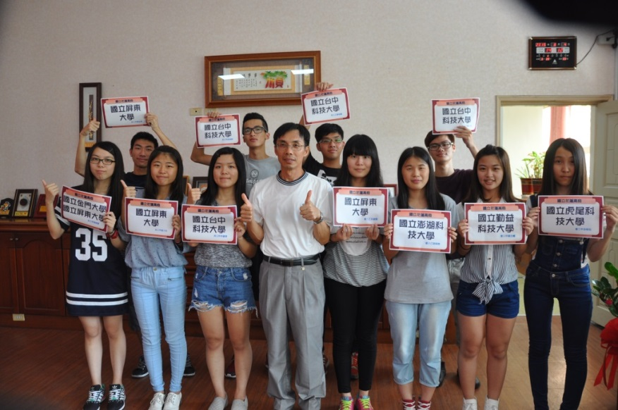
104-1 適性多元璀璨星懸計畫
執行成果
105學年度
錄取國立大學及技專校院
104學年度錄取國立大學及技專校院79人(112人次)，佔畢業人數比例約四分之一；登記分發錄取比例97%；各升學管道錄取高達88%

Slide 21
104-1 適性多元璀璨星懸計畫
計畫內容
學期中規劃國、管樂社團樂器演奏培訓，參加各級比賽及公
益展演活動。國樂除積極培訓參加合奏比賽外，鼓勵社員參加個人項目競賽，提升個人專業能力。
舉辦舞蹈性營隊，邀請縣內相關性社團加入，並舉辦聯合成
果發表。邀請專業舞蹈教師進行舞蹈培訓，積極參加社區內舞蹈活動展演，累積學生演出經驗，提升其自信心。
與花蓮市公所合作，鼓勵校內服務性社團每學期中定時參與
志願服務活動，並結報成果及服務時數。

Slide 22
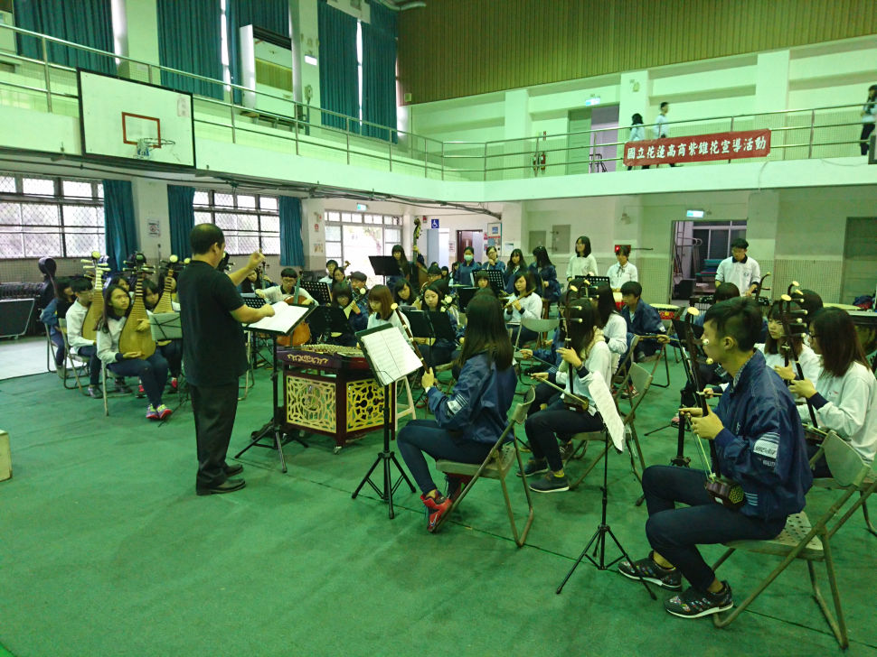
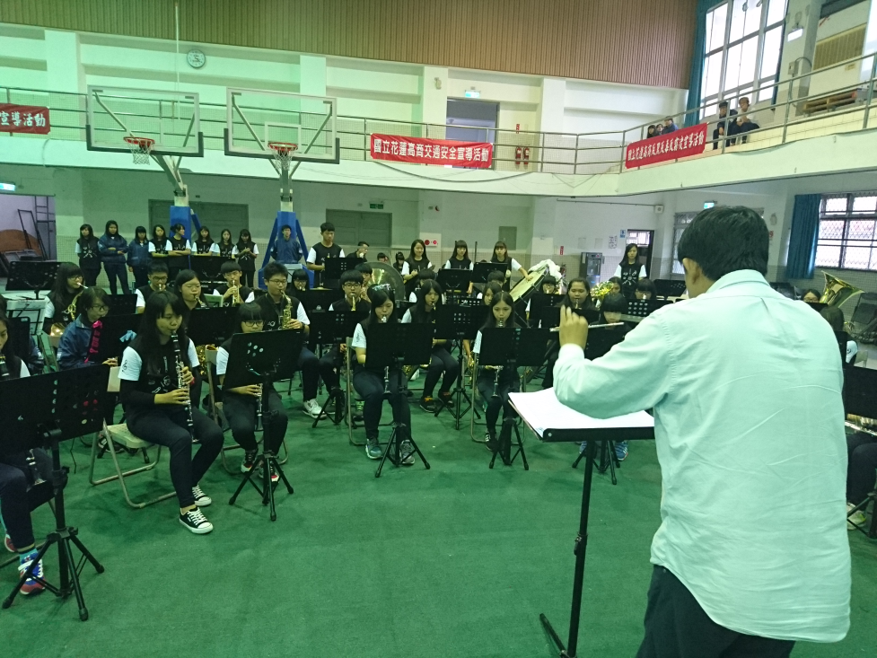
104-1 適性多元璀璨星懸計畫
執行成果
國、管樂音樂饗宴，
帶給全校師生不一樣的體驗

Slide 23
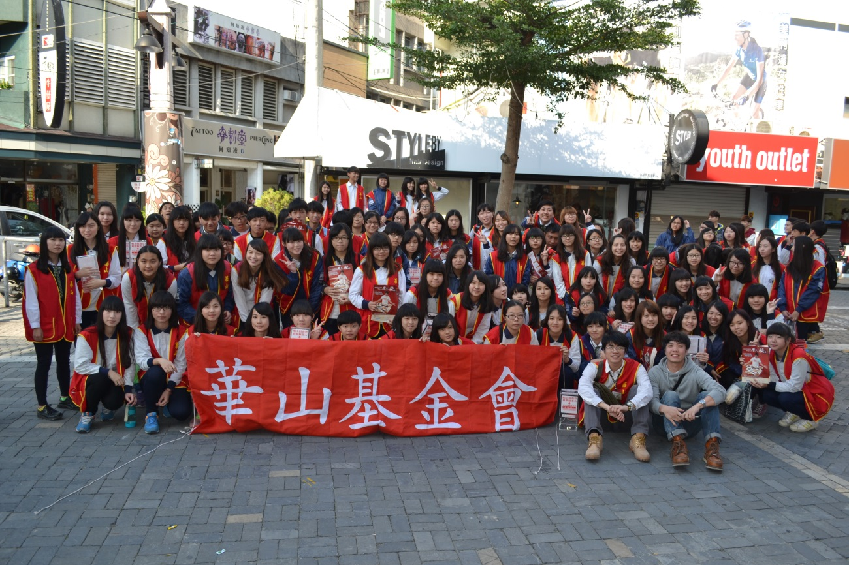
104-1 適性多元璀璨星懸計畫
執行成果
結合社區資源進行服務學習

Slide 24
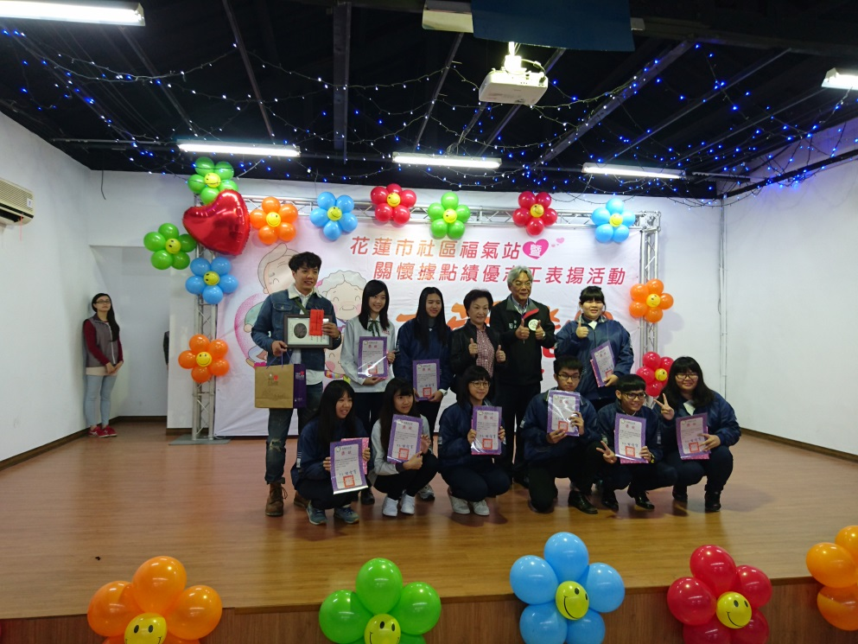
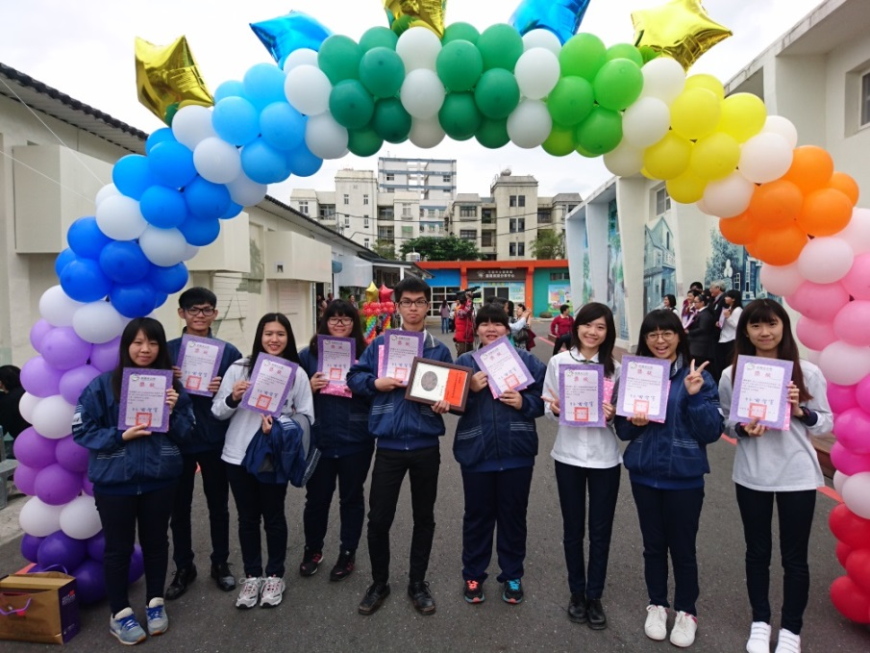
104-1 適性多元璀璨星懸計畫
執行成果
榮獲花蓮市公所服務學習楷模獎

Slide 25
104-1 適性多元璀璨星懸計畫
計畫內容
執行成果
以三級預防當中一級預防推廣之概念，辦理全校學生生涯、生命教育、性別平等教育等相關講座或體驗活動及教師輔導專業知能研習，提升教師輔導學生之成效，使學生能安心就學。
  ◎ 辦理全校性別平等教育研習「開啟青少年情感秘密花園」，參與師生760人。
  ◎ 與家扶中心合作辦理教師知能研習「運用桌遊打開青少年溝通大門」，參與教職同仁13人。

Slide 26
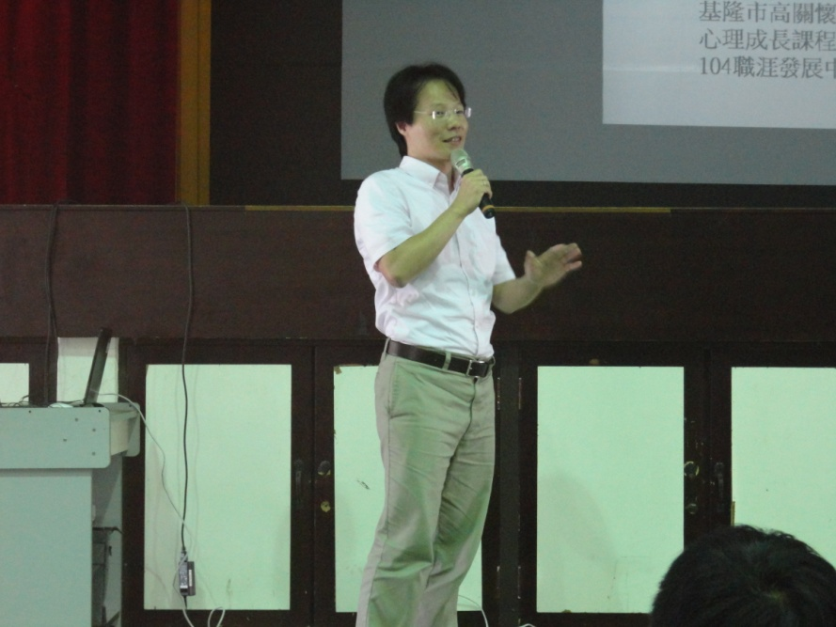
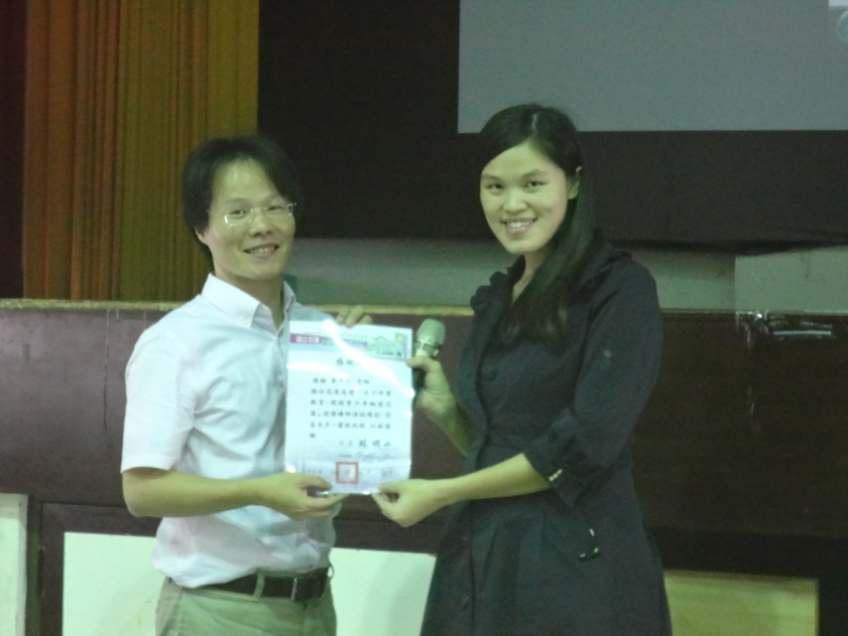
104-1 適性多元璀璨星懸計畫
執行成果
辦理全校性別平等教育研習
「開啟青少年情感秘密花園」

Slide 27
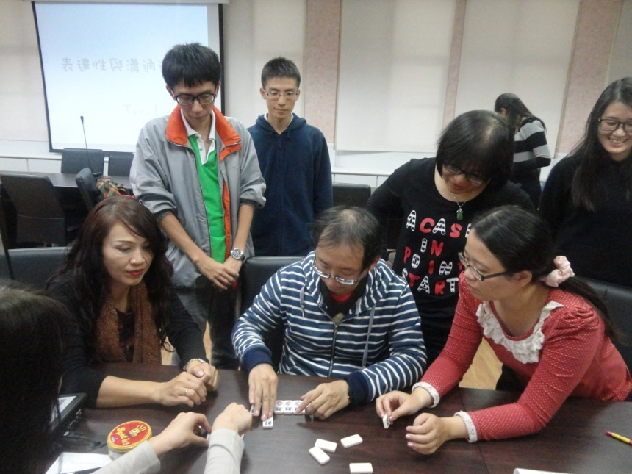
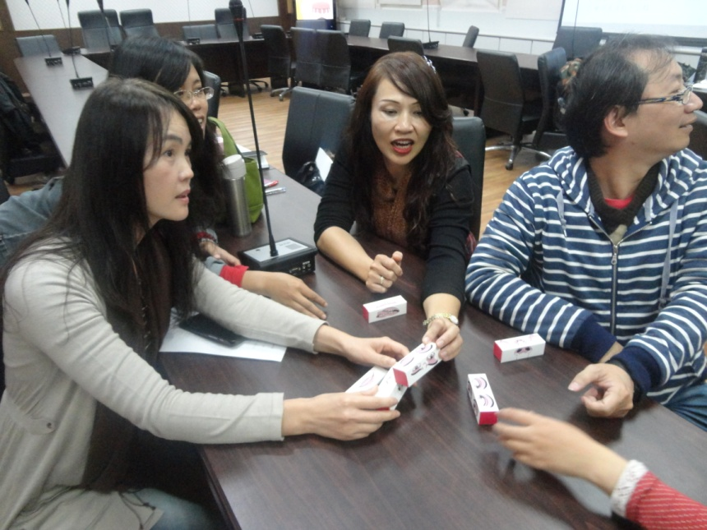
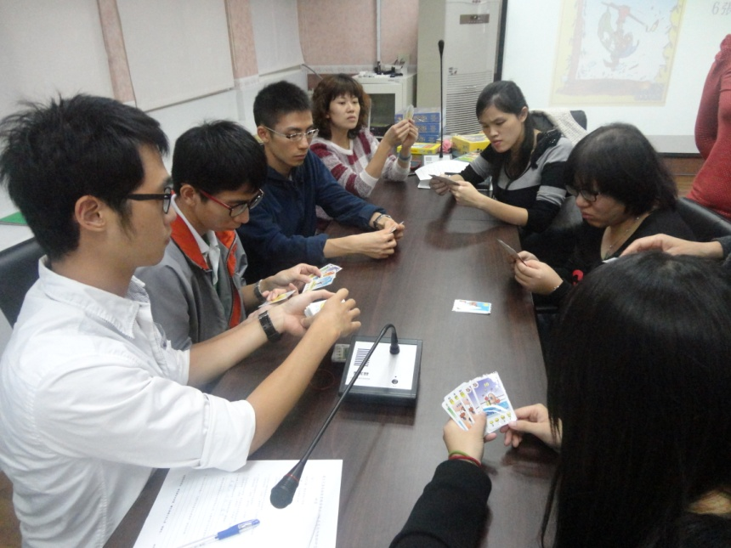
104-1 適性多元璀璨星懸計畫
執行成果
與家扶中心合作辦理教師知能研習「運用桌遊打開青少年溝通大門」

Slide 28
104-1 適性多元璀璨星懸計畫
計畫內容
執行成果
  提升數位閱讀品質，充實電子書內容，滿足師生行動數位閱讀需求。
  與博客來共同辦理104學年度高中職校園巡迴書展-博客來高中生閱讀推廣計劃。
  ◎ 本期電子書共增加522冊達731冊，成長率150％。
  ◎ 提升更多元的服務品質及培養閱讀風氣，本期館藏增加144冊總館藏共32,780冊。平均每生分配33冊;借閱率達40.65％。
◎ 本期讀書心得共投稿63篇比去年同期44篇，成長43.2％。
◎ 由三魚網精選適合高中職生閱讀的書籍413冊，提供師生閱讀，參觀師生人數537人比去年315人增加70.5％。

Slide 29
104-1 適性多元璀璨星懸計畫
計畫內容
執行成果
辦理藝文講座，由旅遊達人”森321工作室”吳家綺小姐與全校師生分享旅行的藝術。
辦理教職員電影欣賞及讀書會。
◎ 讓師生瞭解如何透過旅行，於欣賞人文景色外，用不同角度解讀旅遊過程的所見所聞，更深入去體悟旅遊帶來內心深層的感動；參與教職員工450人。
◎ 參與人員多感受到戲如人生，發現在我們周遭都有相同的情節，透過影片內容與交流分享，盡情抒發內心感受，每個人都有令人感動的故事，這也是另類的壓力釋放，共44人參加。

Slide 30
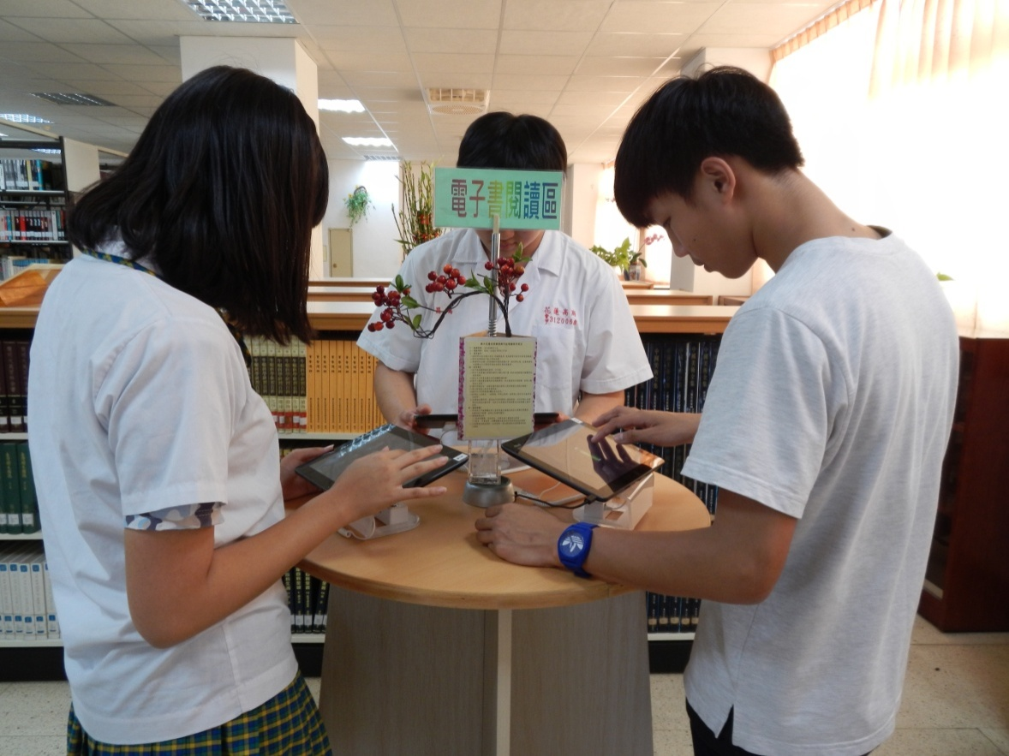
104-1 適性多元璀璨星懸計畫
執行成果
閱讀電子書

Slide 31
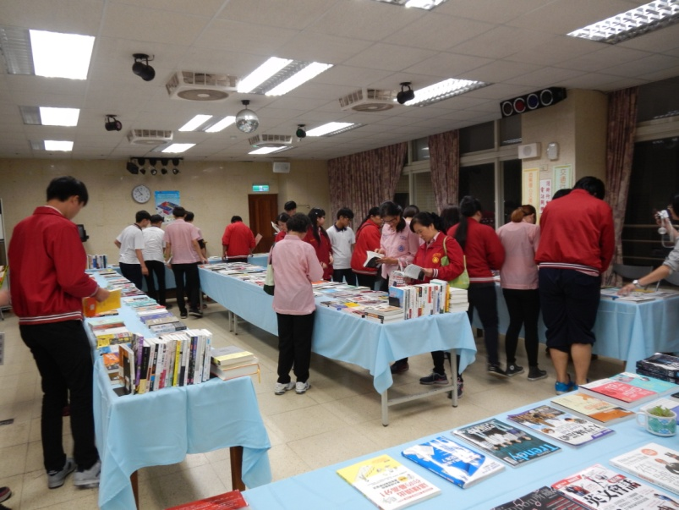
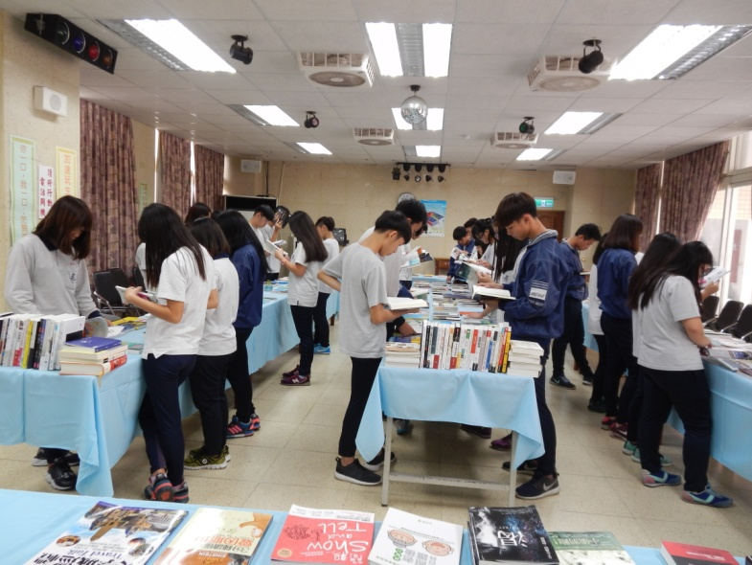
104-1 適性多元璀璨星懸計畫
執行成果
104學年度高中職
校園巡迴書展

Slide 32
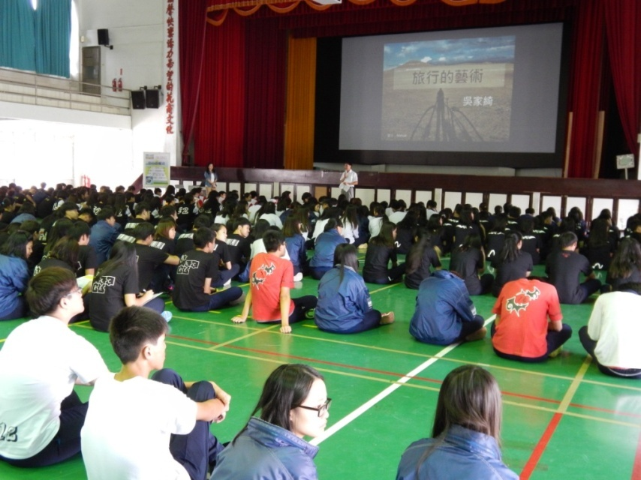
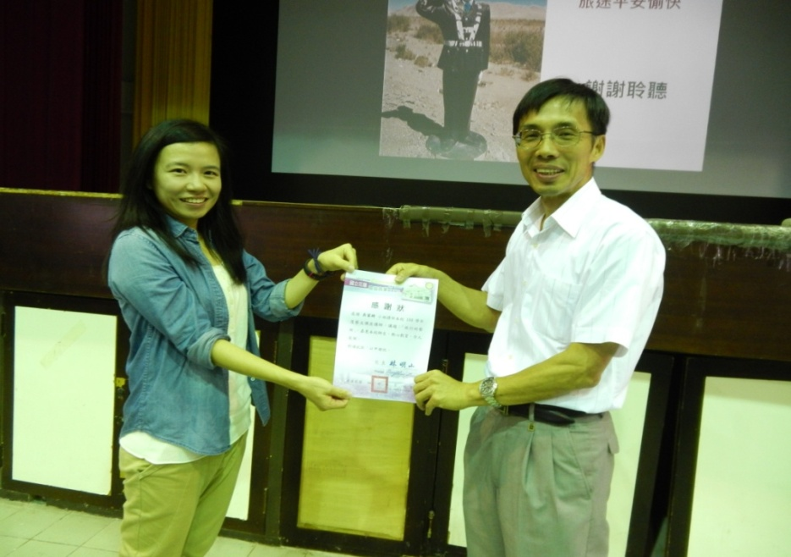
104-1 適性多元璀璨星懸計畫
執行成果
藝文講座〜旅行的藝術
參與學生
校長致感謝狀給主講人

Slide 33
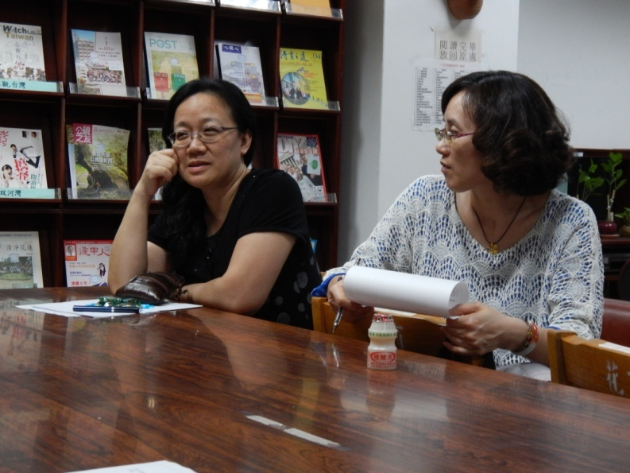
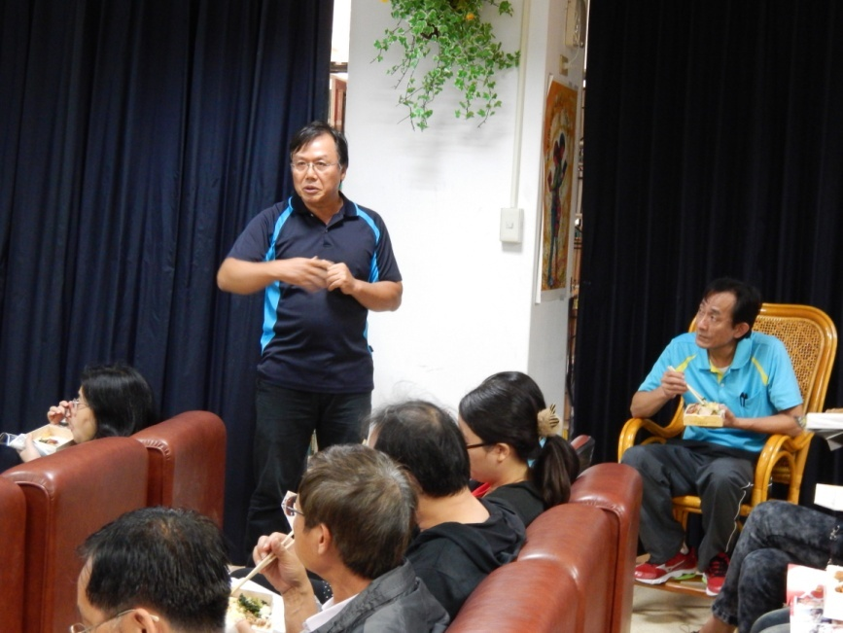
104-1 適性多元璀璨星懸計畫
執行成果
花商電影院
講師帶領
學員觀後經驗分享

Slide 34
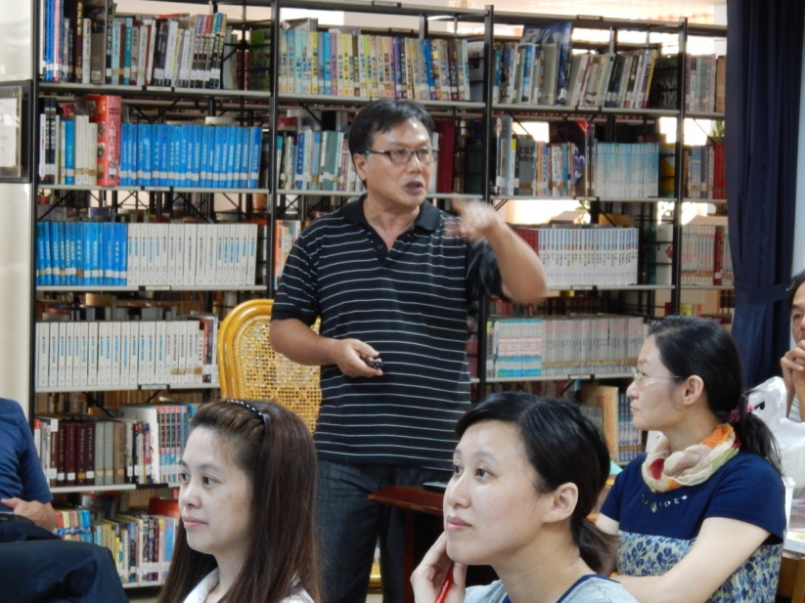
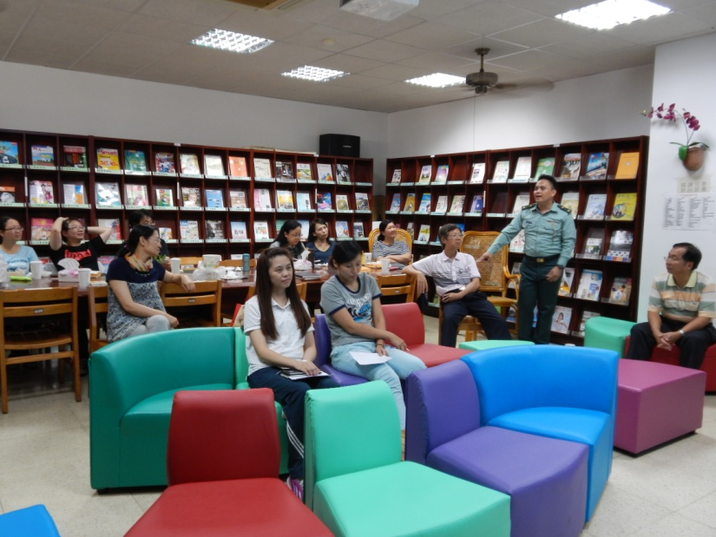
104-1 適性多元璀璨星懸計畫
執行成果
花商讀書會
講師簡報
學員分享

Slide 35
104-1 適性多元璀璨星懸計畫
花蓮縣104年度語文競賽本校獲獎學生名單
項 目 | 競賽佳績 | 參 賽 學 生 | 指導教師
撒奇萊雅語朗讀 | 第1名 | 英三乙 何雅筠 | 胡美芳
太魯閣族語朗讀 | 第1名 | 會二乙 賴玄曦 | 楊文正
閩南語字音字形 | 第2名 | 英一甲 蕭秉昇 | 賴珮瑄
國語演說 | 第3名 | 會三乙 李柏川 | 呂善成
客家語朗讀 | 第6名 | 商三乙 林彥池 | 鄭純惠
客家語演說 | 第6名 | 資三甲 林鴻文 | 林怡菁
閩南語演說 | 第6名 | 商二乙 潘姝妤 | 徐堃明
寫 字 | 第6名 | 商二乙 林雨潔 | 林明華

Slide 36

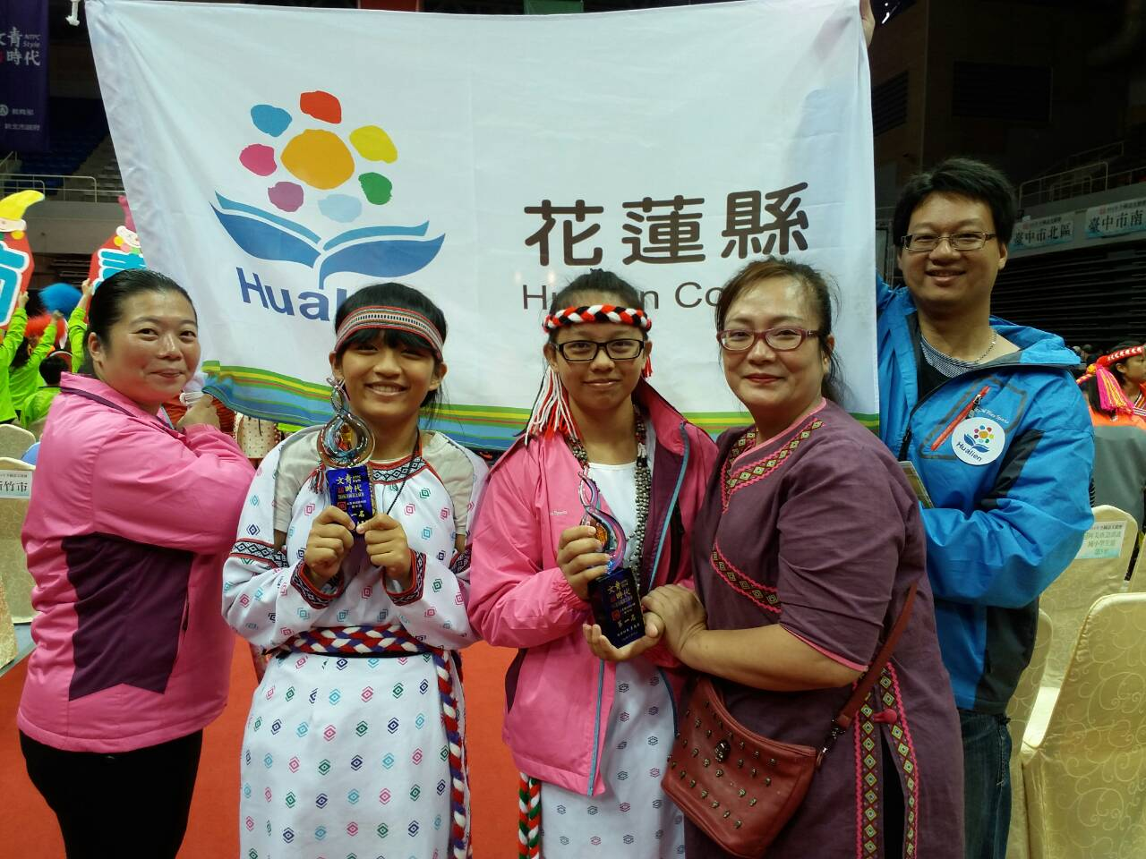
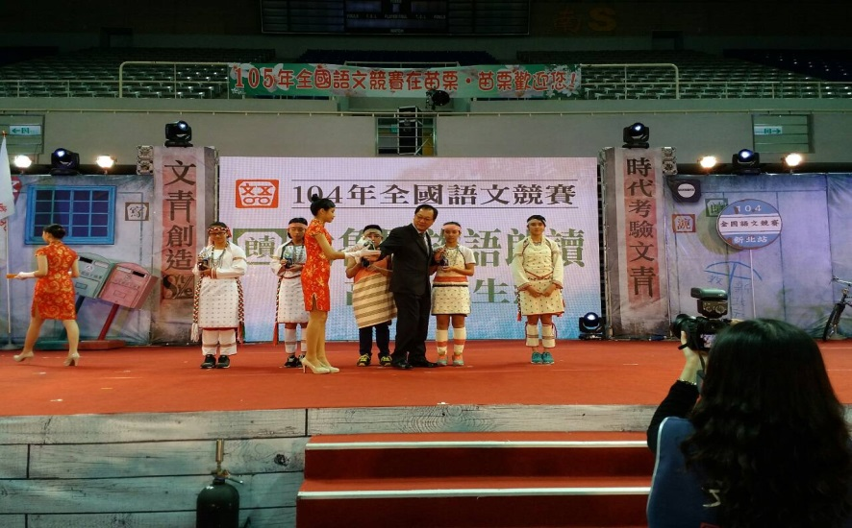
104-1 適性多元璀璨星懸計畫
花蓮縣104年度語文競賽本校獲獎學生獎狀名單

Slide 37
104-2 國際接軌綻放視野計畫
計畫內容
執行成果
廣納異國文化，辦理國際化元素服裝秀。
  ◎ 國際化元素服裝秀結合戰爭與和平、環保與暖化、經濟貿易及人道關懷等四主題，由學生親自設計服裝，並透過多元表演呈現出學生對國際議題的關注。同時與慈濟中學、大漢技術學院、吾珠格兒工坊合作，跨資源整合辦理，參與師生1093人。
  ◎ 國際階梯彩繪由美術教師帶領學生進行創作，以國花及國際服飾作為設計理念。
  ◎ 各班完成七大洲海報，並張貼於校園穿堂。
彩繪校園各樓層國際階梯。
七大洲海報布置。

Slide 38
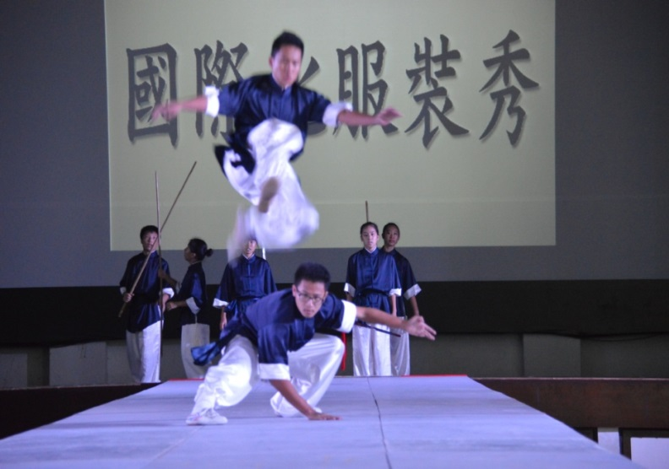
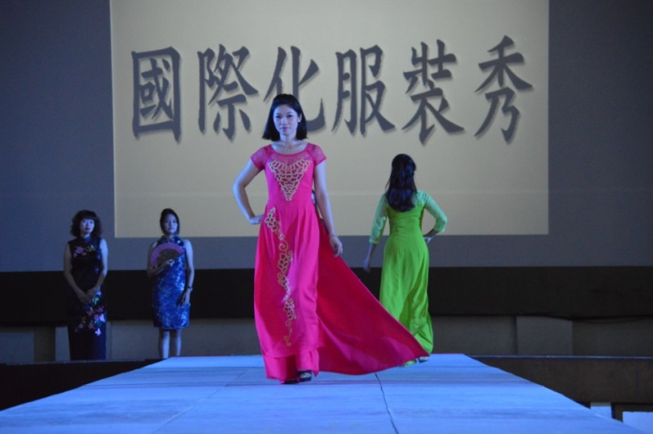
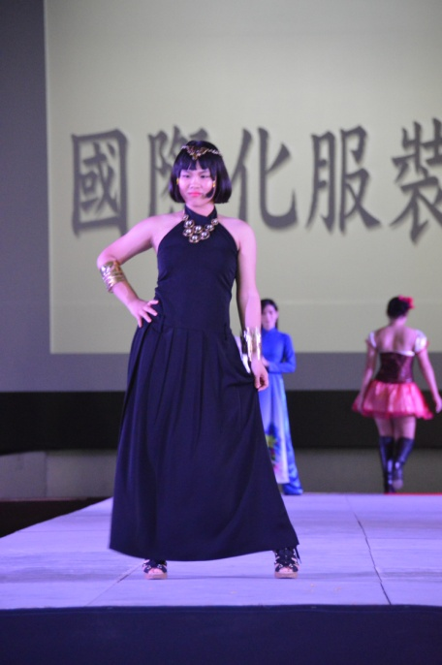
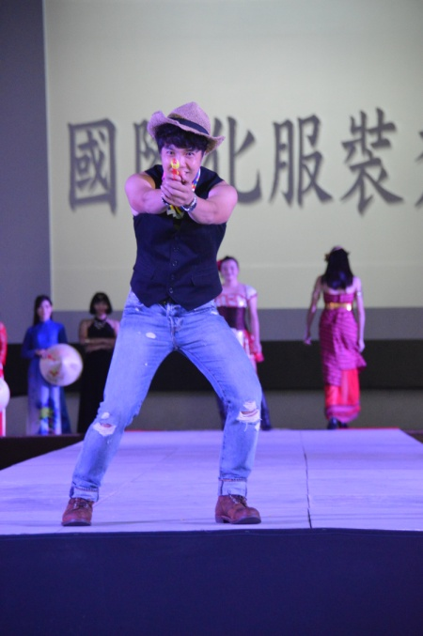
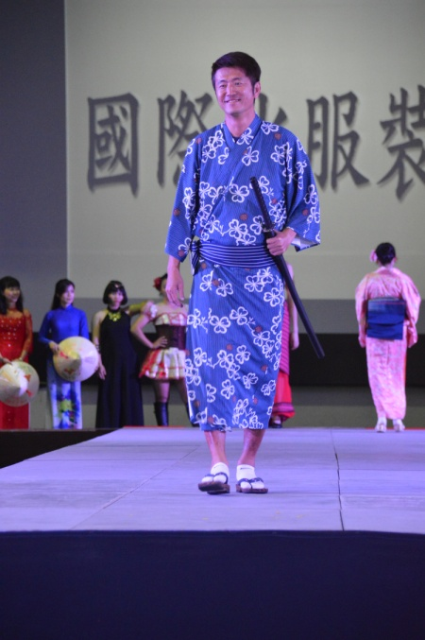
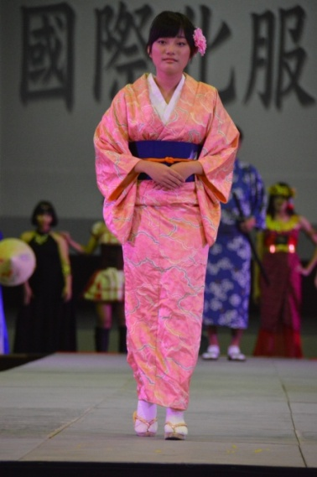
104-2 國際接軌綻放視野計畫
執行成果
辦理國際化元素服裝秀

Slide 39
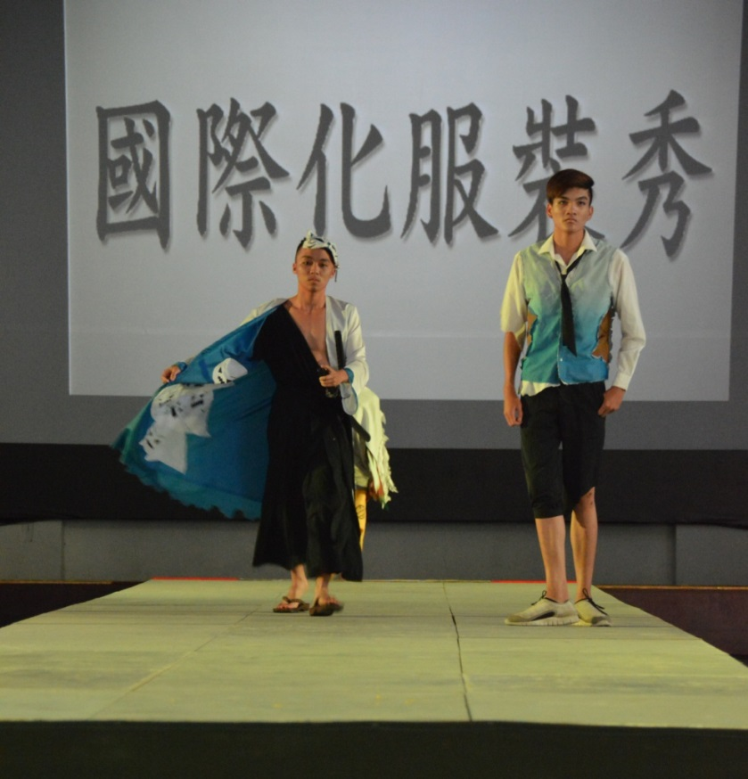
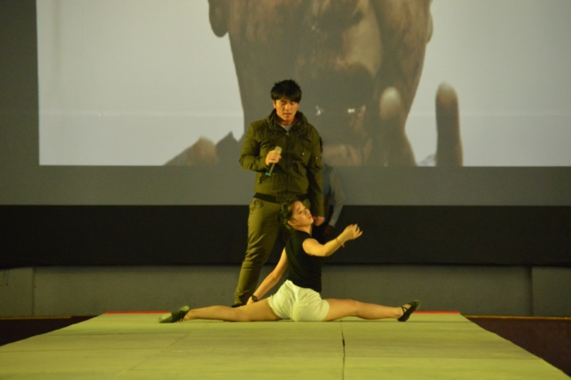
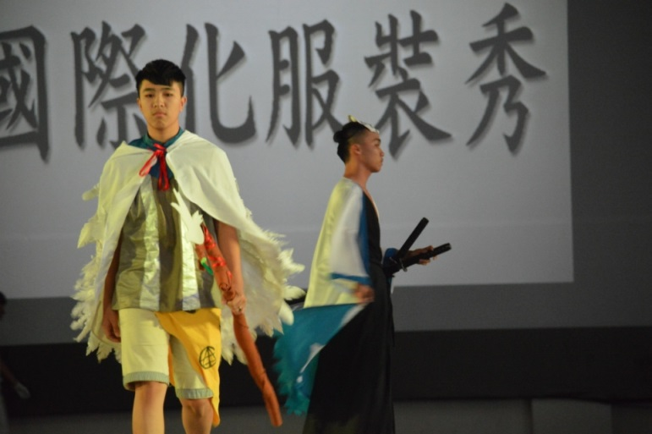
104-2 國際接軌綻放視野計畫
執行成果
辦理國際化元素服裝秀
--戰爭與和平

Slide 40
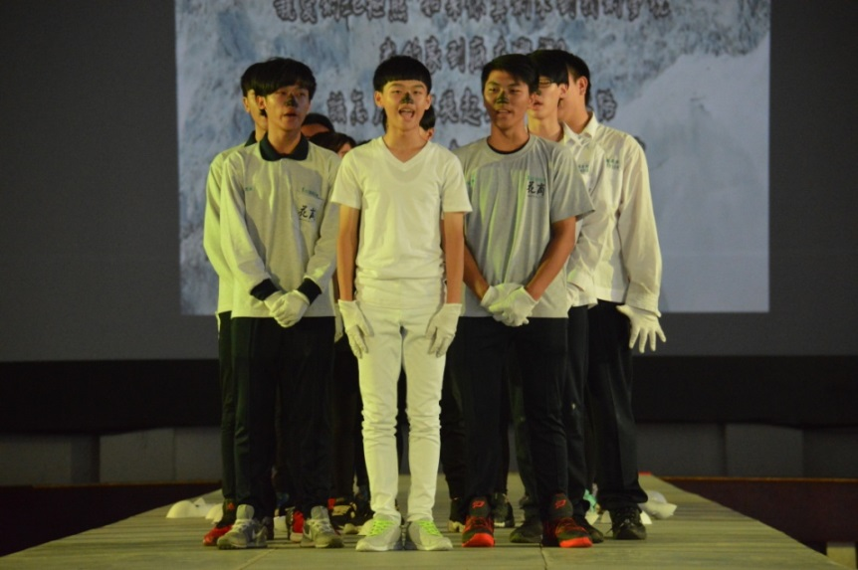
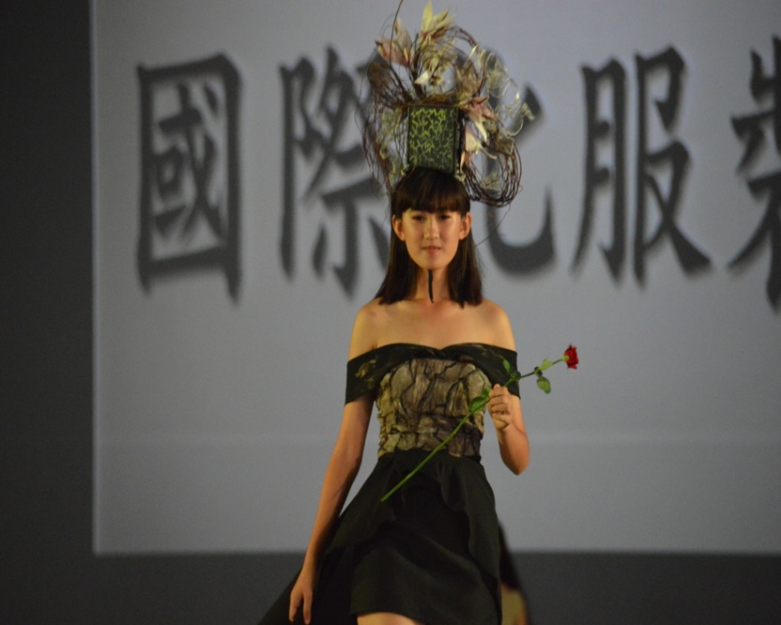
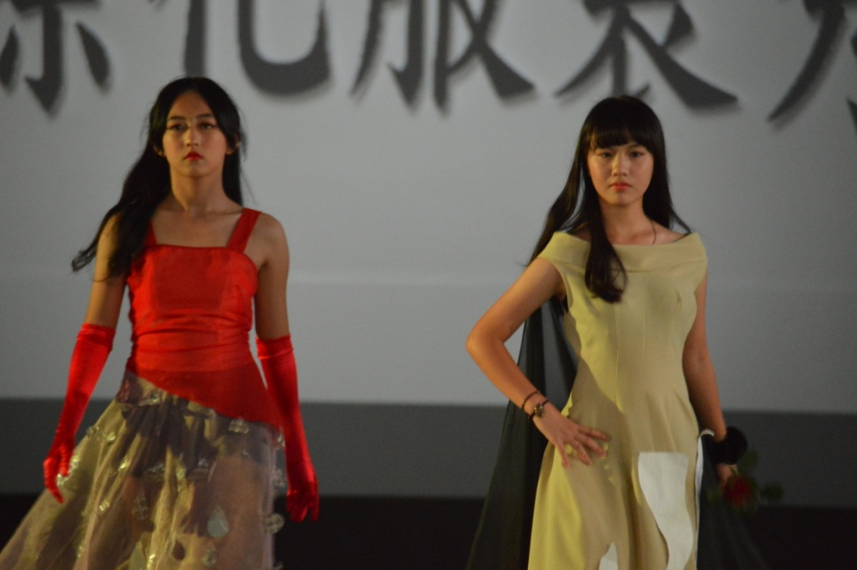
104-2 國際接軌綻放視野計畫
執行成果
辦理國際化元素服裝秀
--環保與暖化

Slide 41
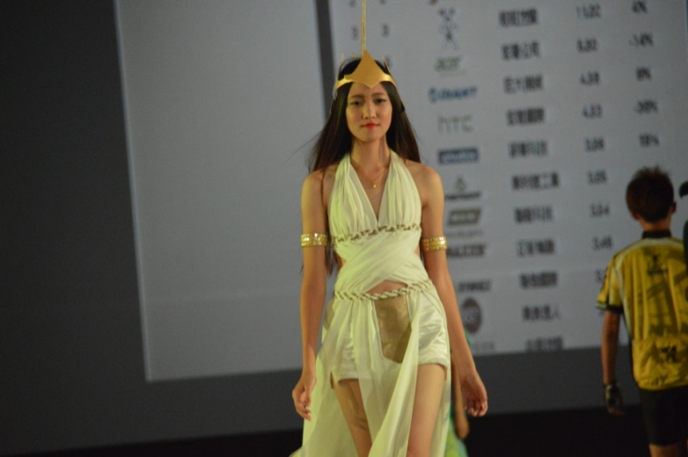




104-2 國際接軌綻放視野計畫
執行成果
辦理國際化元素服裝秀
--經濟貿易

Slide 42




104-2 國際接軌綻放視野計畫
執行成果
辦理國際化元素服裝秀
--人道醫療關懷

Slide 43




104-2 國際接軌綻放視野計畫
執行成果
國際階梯
彩繪樣版

Slide 44



104-2 國際接軌綻放視野計畫
執行成果
辦理七大洲海報比賽

Slide 45


104-2 國際接軌綻放視野計畫
計畫內容
執行成果
推動國際交流活動，擴大校園師生國際格局，以認識他國之經濟、政治、文化歷史來開拓國際視野，善盡世界公民責任。
  ◎ 國際交流活動，體驗日本文化，參與師生25人。

Slide 46



104-2 國際接軌綻放視野計畫
執行成果
辦理國際教育旅行
-日本文化體驗

Slide 47



104-2 國際接軌綻放視野計畫
執行成果
辦理國際教育旅行
-日本文化體驗

Slide 48

104-3 專業增能教學有成計畫
計畫內容
執行成果
  ◎ 全校86名教師中，有68人獲初階評鑑人員認證、2人獲進階評鑑人員認證。
  ◎ 103學年度提出教專多年期計畫，參加教師達76人，占全校教師88％；本學年已推薦5位教師參加初階評鑑認證、7位教師進階評鑑研習、1位輔導教師研習。
◎ 實驗教學合作備課及入班觀察，並鼓勵教師依學生需要自編教材。
辦理教師專業發展評鑑，強化教師教學品質，提升學生學習成效。

Slide 49


104-3 專業增能教學有成計畫
執行成果
入班觀察
—初階評鑑教師

Slide 50



104-3 專業增能教學有成計畫
執行成果
入班觀察—進階評鑑教師

Slide 51

104-3 專業增能教學有成計畫
執行成果
教學輔導教師與夥伴教師工作會談

Slide 52

104-3 專業增能教學有成計畫
計畫內容
執行成果
  104 學年度之目標為賡續發展教師社群，精進班級經營技巧與能力，提升教師身心健康平衡，啟動教師專業對話，形成校園友善環境。
  ◎ 實施同科專業成長社群及跨科專業成長社群，並與友校進行跨校社群合作；本學期社群數共9個，跨校社群有3個。

Slide 53


104-3 專業增能教學有成計畫
執行成果
社群研習活動

Slide 54
104-4 產學攜手夢想擁有計畫
計畫內容
產學攜手、技藝卓越，共創工作大未來
1. 技專攜手專題再造
結合在地產業，進行專題、主題深化研究，讓學生於專題製作過程中同時能瞭解產業現況，對其未來生涯發展亦有其助益。
2. 特色課程發展試探
與技專院校及產業合作，進行特色課程試探研發，以期發展符合業界期待之技術能力。

Slide 55
104-4 產學攜手夢想擁有計畫
計畫內容
3. 產學攜手職場實習及參訪
與校友會、技專院校及企業界辦理就業博覽會、菁英傳承講座、職場體驗及企業參訪等活動，讓學生有機會與廠商對談瞭解職場現況，分享產業脈動及成功經驗，提供未來就業選擇之參考。
4. 產學攜手技藝精進
教師與業師聯手培養技能菁英，鼓勵參加技能競賽，強化就業及升學力。
5.實習商店實務經營
導入校慶實習商店，結合會計、商經、資訊等專業能力，並導入業師職場實務技能導入學校，共同建構符合職場需求之產學技能。

Slide 56
104-4 產學攜手夢想擁有計畫
技專攜手專題再造計畫
  技專教師入班協同教學
科 別 | 師 資 來 源
會計事務科 | 慈濟科技大學－行銷與流通管理系
商業經營科 | 慈濟科技大學－醫務管理系
資料處理科 | 慈濟科技大學－資訊科技與管理系
應用外語科 | 東華大學－英美語文學系

Slide 57


104-4 產學攜手夢想擁有計畫
技專攜手專題再造計畫
商管群專題競賽
與慈濟科技大學、台灣觀光學院、德 明財經科技大學合辦

Slide 58


104-4 產學攜手夢想擁有計畫
特色課程發展試探計畫
商業經營科-微型創業
  商務課程模組
資料處理科- App開發
  Smart App Creator多媒體互動APP製作軟體
  App Inventor研習
  Smart App Creator研習
教師研習滿意度90%，學生研習滿意度90%

Slide 59

104-4 產學攜手夢想擁有計畫
產學攜手職場實習及參訪
菁英講座
  與校友會合作，邀請傑出校友陳毅夫蒞校演講分享創業經驗。91年商經科畢業，為『京典衛浴』、『巨禾建設』、『海邊很近民宿』三家公司負責人。

Slide 60

104-4 產學攜手夢想擁有計畫
產學攜手職場實習及參訪
業界實習
  與花蓮10家企業合作辦理業界實習，合作企業包含買賣業、物流業、資訊業、記帳士等企業。

Slide 61

104-4 產學攜手夢想擁有計畫
產學攜手技藝精進
104學年度全國商業類技藝競賽雙金手，2優勝，再創新記錄
項 目 | 競賽佳績 | 參 賽 學 生 | 指導教師
商業簡報組 | 全國第3名 | 商三乙 吳雨芳 | 謝鳳儀
網頁設計組 | 全國第5名 | 資三乙 涂竹君 | 江素慧
職場英文組 | 全國第18名 | 英三甲 簡若宇 | 余舒琪
程式設計組 | 全國第20名 | 資三乙 黃佑景 | 陳貴千

Slide 62
104-4 產學攜手夢想擁有計畫
技藝特優
每年參加「全國商業類科學生技藝競賽」，皆獲金手獎及優勝數項，可保送國立科大。
學年度 | 參賽職種 | 優勝 | 取得獎項比例
101 | 6 | 4 | 67%
102 | 6 | 5 | 83%
103 | 6 | 3 | 50%
104 | 6 | 4 | 68%

Slide 63


104-4 產學攜手夢想擁有計畫
產學攜手技藝精進

Slide 64


104-4 產學攜手夢想擁有計畫
實習商店實務經營
業師入班
科 別 | 課 程 | 業 師
商業經營科 | 行銷學 | 1.家樂福花蓮店店經理－吳俊明 2.數位機會中心專案經理－游惠恩
會計事務科 | 會計人員生涯教育 | 1.記帳士公會理事長－陳歆蕾 2.記帳及報稅代理人事務所－周淑華 3.第一銀行花蓮分行專員－鍾宜靜

Slide 65
104-5 影像花商展翅穹蒼計畫
計畫內容
執行成果
辦理微電影專業研習，讓師生對微電影拍攝相關知識有進一步了解，進而應用於教學中，提升學生學習成效。
  ◎ 分別於10/17、11/7及12/12辦理三場微電影專業課程研習，共91人次參加，特地聘請實務經驗豐富講師到校授課，內容多元活潑充實，讓參與研習師生同感收穫滿滿。參加研習之後各學員分組進行拍攝製作，預計產出三部作品，訂於12月12日進行成果分享發表。

Slide 66
104-5 影像花商展翅穹蒼計畫
計畫內容
  拍攝技職學校務實致用特色內容，除宣導學校辦學成效也提供給國中端學生及家長做為進路選擇參考。
執行成果
主 題 | 拍 攝 內 容
青春飛揚、璀璨夢想 | ＊呈現技職教育務實致用特色及成效： 1.畢業校友在各行各業傑出表現 2.目前學校各項教學與活動內容
夢想搖籃、進修成長 | ＊呈現進修部多樣性的特色： 進修部學生在生活、職場及課業等各方面的表現
活力的一天 | ＊呈現活潑、快樂、溫馨的校園氛圍： 學生在校一天的生活點滴

Slide 67


104-5 影像花商展翅穹蒼計畫
執行成果
辦理微電影專業研習

Slide 68

104-5 影像花商展翅穹蒼計畫
執行成果
講師傳授拍攝技巧

Slide 69


104-5 影像花商展翅穹蒼計畫
執行成果
器材介紹及操作

Slide 70


104-5 影像花商展翅穹蒼計畫
執行成果
拍攝實務

Slide 71
結語

Slide 72


成就每一位孩子
教育──
讓孩子看到希望的光點
讓希望光點引導孩子學習
讓希望光點伴隨孩子成長
讓希望光點找到孩子未來發展的亮點
──吳清山署長

Slide 73
簡 報 完 畢
敬 請 指 教
溫馨
快樂
活力
希望

